Slide 1
Кластеры как стратегический фундамент для устойчивого развития регионов России в условиях трансформаций
Череповская Наталья Анатольевна, к.э.н., доцент
Факультет «Высшая школа управления» Финансовый университет при Правительстве Российской Федерации, г. Москва

Slide 2
В условиях текущих социально-экономических вызовов и ускоряющейся трансформации экономики России важнейшее значение приобретают подходы, обеспечивающие устойчивое развитие регионов. В этом контексте одним из наиболее перспективных инструментов выступают кластеры – объединения предприятий, научных организаций, образовательных учреждений и органов власти, которые в совокупности создают и развивают замкнутые системы с высокой степенью кооперации и инновационной активности.
Концепция кластеров базируется на идее, что совместное сосуществование и развитие взаимосвязанных предприятий, вузов и других организаций на одной территории способствует синергии, повышению конкурентоспособности и созданию новых рабочих мест. Кластеры способствуют формированию региональной экономики с высокой добавленной стоимостью и сильным инновационным потенциалом, что делает их важной частью стратегии устойчивого развития.
Кластеры помогают регионам решать такие задачи, как диверсификация экономики, повышение производительности труда и улучшение качества жизни населения. Ключевая роль кластеров заключается в обеспечении долгосрочной устойчивости экономики, снижении зависимости от одного сектора и повышении уровня адаптации к внешним изменениям. Это особенно актуально в условиях глобальных вызовов, связанных с экологическими, цифровыми и технологическими преобразованиями.
Источник:https://map.cluster.hse.ru/

Slide 3
Среди положительных эффектов кластеров можно выделить аспекты:
Взаимодействие между организациями в рамках кластера ускоряет обмен знаниями и передовой практикой, способствует развитию исследований и разработок, а также внедрению инноваций. Это создает эффект синергии, усиливающий региональные экономики.
Кластеры обеспечивают занятость, способствуют профессиональному развитию кадров, повышению квалификации и адаптации к изменяющимся требованиям рынка труда.
В рамках кластеров компании совместно используют ресурсы, улучшают доступ к инфраструктуре и услугам, что позволяет снизить издержки и повысить производительность.
Современные кластеры активно включают экологические стандарты в свою деятельность, что способствует формированию экологически чистых и устойчивых технологий, что крайне важно для снижения воздействия на окружающую среду.

Slide 4
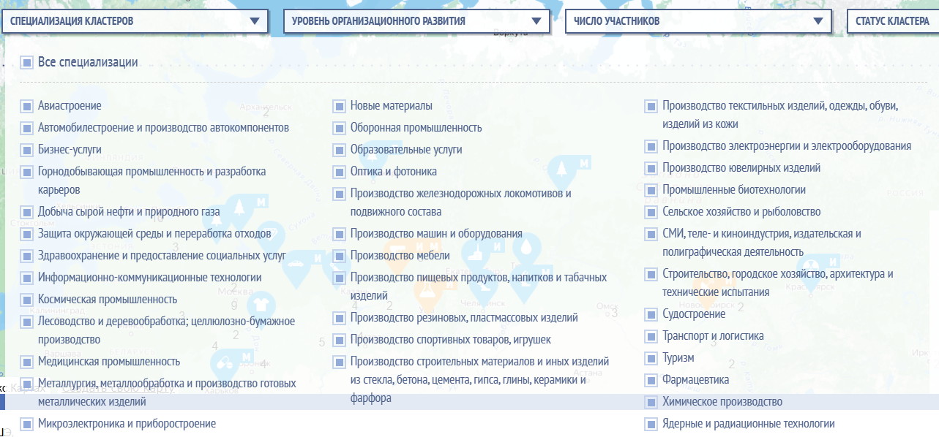
Специализация кластеров в регионах России
Источник:https://map.cluster.hse.ru/

Slide 5
Количество созданных центров кластерного развития в регионах России с 2010 по 2019 гг.
Источник Минэкономразвития России

Slide 6
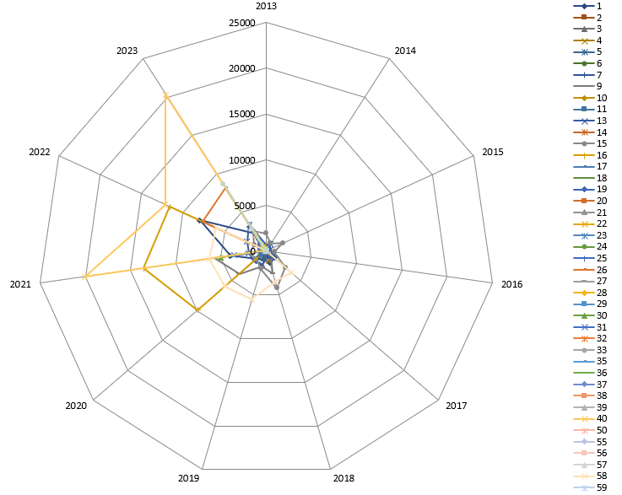
Реестр кластеров сформирован Минпромторгом России 17 мая 2024 из шестидесяти промышленных кластеров.
Привлечение инвестиций в основной капитал 2013-2023 гг.

Slide 7
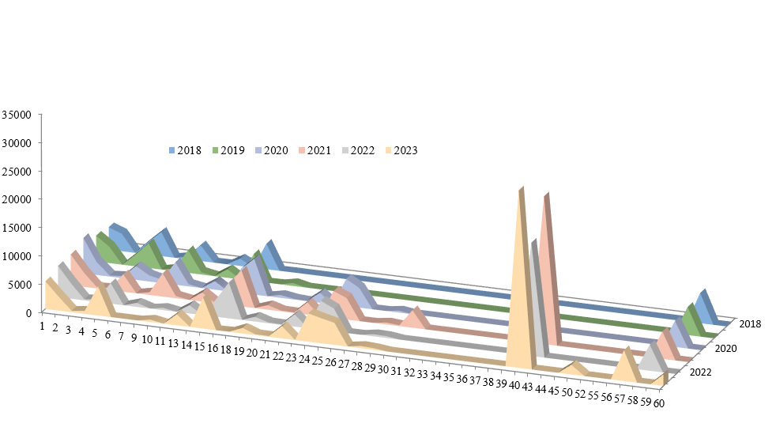
Создано всего высокотехнологичных рабочих мест за 2018-2023 годы , единиц

Slide 8
Механизмы поддержки и развития кластеров
В рамках национальных и региональных программ поддержки кластеров в России акцент делается на:
строительство технопарков, создание научно-исследовательских центров и учебных заведений, которые обеспечивают подготовку кадров и научные разработки для нужд предприятий, входящих в кластеры.
предоставление грантов для разработки новых технологий, исследований и пилотных проектов. Это позволяет компаниям минимизировать риски при внедрении инноваций.
создание условий для повышения рентабельности предприятий, входящих в кластеры, за счет снижения налогового бремени и льготного кредитования на расширение производства и приобретение оборудования.

Slide 9
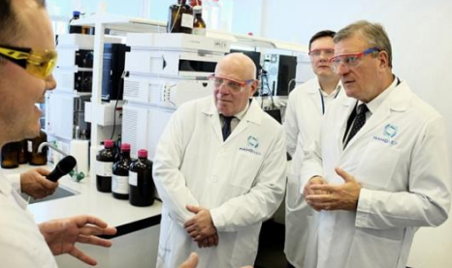
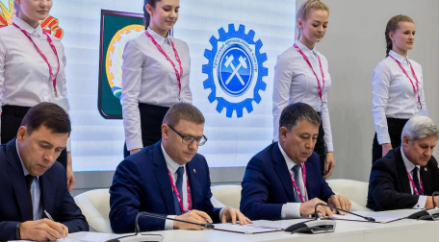
Роль человеческого капитала и инноваций в развитии кластеров
Ключевые преимущества кластерного подхода к управлению человеческим капиталом включают:
проведение совместных обучающих программ, стажировок и научных исследований, ориентированных на потребности предприятий.
за счет привлечения инвестиций и увеличения числа предприятий внутри кластеров, что создает дополнительные рабочие места и способствует снижению уровня безработицы в регионе.
кластеры способствуют развитию взаимодействия с университетами и учебными центрами, привлекая лучших студентов и специалистов к научно-исследовательской и производственной деятельности.

Slide 10
Векторы развития кластерной политики в России
Для дальнейшего развития кластеров в России необходимо продолжить создание условий для их эффективного функционирования, включая:
необходимо создавать правовые условия, упрощающие межкорпоративное взаимодействие и доступ к инновационным решениям внутри кластеров.
развитие цифровых платформ для интеграции данных и облегчения взаимодействия участников кластера.
привлечение международного опыта и инвестиций для усиления технологического потенциала российских кластеров.
активное внедрение экологически ориентированных практик и формирование стандартов устойчивого развития для кластеров.

Slide 11
Благодарю за внимание!

